Slide 1
Contexto donde surge Big Data
Módulo 1 – Lección 1

Slide 2
Agenda
Dispositivos
Aplicaciones
Volumen Generado
Valor de la información

Slide 3

Dispositivos
  Conexión a internet de alta velocidad
  Cada vez más potentes
  Proporcionan información de localización
Dispositivos Móviles

Slide 4


Dispositivos
  Conexión a internet de alta velocidad
  Cada vez más potentes
  Proporcionan información de localización
  Medidores inteligentes de energía
  Dispositivos médicos
  Vehículos
  Edificios
Dispositivos Móviles
Sensores

Slide 5
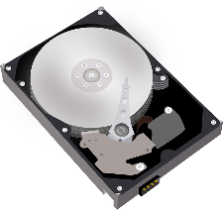
Dispositivos
  Conexión a internet de alta velocidad
  Cada vez más potentes
  Proporcionan información de localización
  Medidores inteligentes de energía
  Dispositivos médicos
  Vehículos
  Edificios
Dispositivos Móviles
Sensores
Discos Duros
  Más grandes: hasta 4TB = 4000GB
  Más rápidos: 500 Mb/seg
  Más asequibles: 0,04 €/ GB

Slide 6
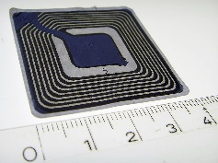
Dispositivos
  Conexión a internet de alta velocidad
  Cada vez más potentes
  Proporcionan información de localización
  Medidores inteligentes de energía
  Dispositivos médicos
  Vehículos
  Edificios
Dispositivos Móviles
Sensores
Discos Duros
RFID
  Más grandes: hasta 4TB = 4000GB
  Más rápidos: 500 Mb/seg
  Más asequibles: 0,04 €/ GB
  En actualidad: más de 12 millones de tags RFID
  Tarjetas de crédito e id
  Seguimiento de productos
  Automatización venta

Slide 7

Aplicaciones
Redes Sociales
Millones de publicaciones cada día: texto, localización geográfica, fotos, vídeo,…

Slide 8

Aplicaciones
Open Data
Datos para su uso libre: meteorológicos, socio económicos, de energía, servicios públicos,….
Redes Sociales
Millones de publicaciones cada día: texto, localización geográfica, fotos, vídeo,…

Slide 9

Aplicaciones
Open Data
Datos para su uso libre: meteorológicos, socio económicos, de energía, servicios públicos,….
Redes Sociales
Millones de publicaciones cada día: texto, localización geográfica, fotos, vídeo,…
Smart Cities
Aplicaciones y sistemas para la mejora de la ciudad

Slide 10
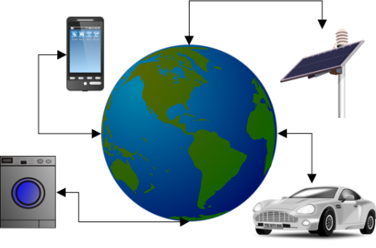
Aplicaciones
Open Data
Datos para su uso libre: meteorológicos, socio económicos, de energía, servicios públicos,….
Internet of the Things
Redes de dispositivos que se comunican de forma autónoma: smartphones, electrodomésticos, vehículos,…
Redes Sociales
Millones de publicaciones cada día: texto, localización geográfica, fotos, vídeo,…
Smart Cities
Aplicaciones y sistemas para la mejora de la ciudad

Slide 11
Aplicaciones
Open Data
Datos para su uso libre: meteorológicos, socio económicos, de energía, servicios públicos,….
Internet of the Things
Redes de dispositivos que se comunican de forma autónoma: smartphones, electrodomésticos, vehículos,…
Big Data
Redes Sociales
Millones de publicaciones cada día: texto, localización geográfica, fotos, vídeo,…
Smart Cities
Aplicaciones y sistemas para la mejora de la ciudad

Slide 12
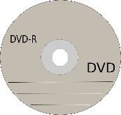
Volumen generado
Cada día se generan 2,5 exabytes de datos
= 250 MILLONES de DVD’s de 4,7 Gb

Slide 13
Volumen generado
Cada día se generan 2,5 exabytes de datos
Cada dos meses se duplica el volumen generado
= 250 MILLONES de DVD’s de 4,7 Gb
X 2

Slide 14
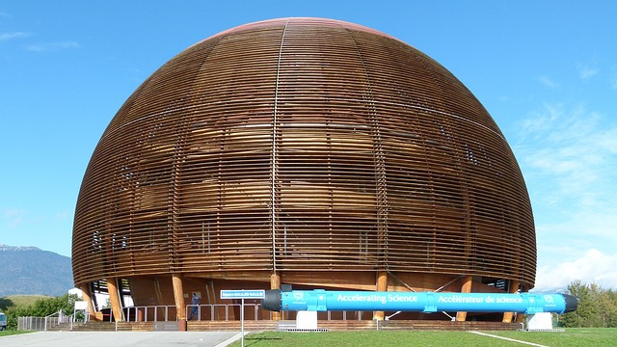

Volumen generado
10^{27 Brontobyte}
10^{24 Yottabyte}
10^{21 Zettabyte}
Cada día se generan 2,5 exabytes de datos
Cada dos meses se duplica el volumen generado
Algunos ejemplos…
10^{18 Exabyte}
10^{15 Petabyte}
10^{12 Terabyte}
10^{9 Gigabyte}
10^{6 Megabyte}
CERN 1 Petabyte/seg
500 Terabytes/día

Slide 15
Valor de la información
En los últimos años, la información disponible ha pasado de ser escasa a realmente abundante
Notes:
Aumentar la ventaja competitiva de una organización frente a otras
Optimizar la generación y consumo de energía para hacerlos más sostenibles
A nivel macroeconómico expertos vaticinan +20% PIB en 2020 (EEUU)

Slide 16
Valor de la información
En los últimos años, la información disponible ha pasado de ser escasa a realmente abundante
Los datos se han convertido en la nueva materia prima de los negocios
  Casi tan importantes como el capital y la mano de obra
Notes:
Aumentar la ventaja competitiva de una organización frente a otras
Optimizar la generación y consumo de energía para hacerlos más sostenibles
A nivel macroeconómico expertos vaticinan +20% PIB en 2020 (EEUU)

Slide 17
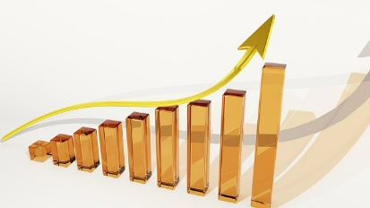
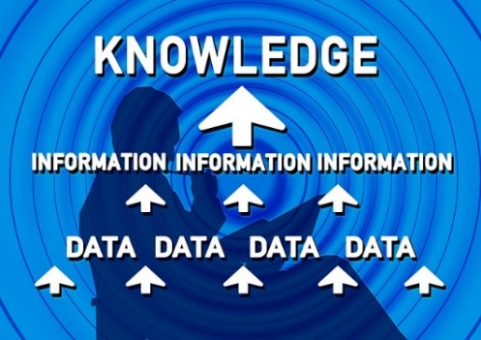

Valor de la información
En los últimos años, la información disponible ha pasado de ser escasa a realmente abundante
Los datos se han convertido en la nueva materia prima de los negocios
  Casi tan importantes como el capital y la mano de obra
El aprovechamiento adecuado de estos datos, puede dar lugar a importantes beneficios
Notes:
Aumentar la ventaja competitiva de una organización frente a otras
Optimizar la generación y consumo de energía para hacerlos más sostenibles
A nivel macroeconómico expertos vaticinan +20% PIB en 2020 (EEUU)

Slide 18
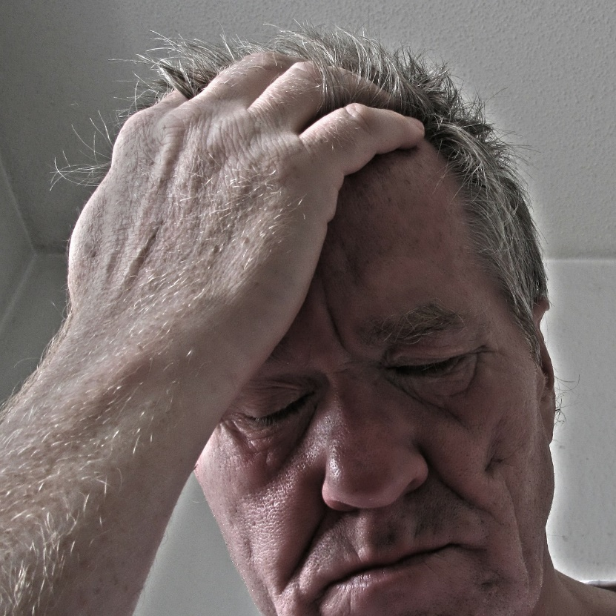
Valor de la información
Estructura
Variedad de formatos
  Sin embargo…
Tamaño
Calidad

Slide 19
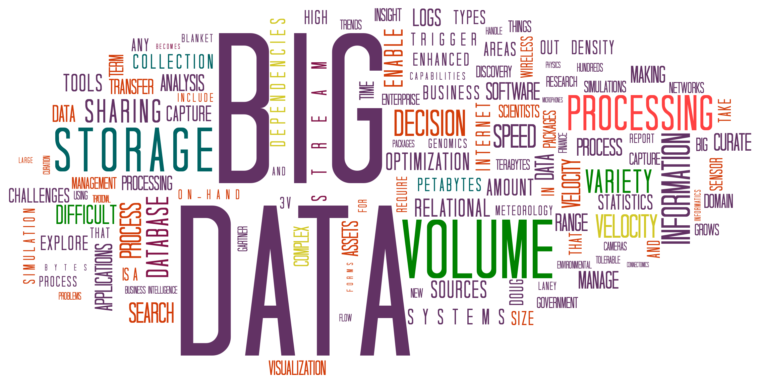

Slide 20
Contacto
Dudas, comentarios y noticias acerca del curso
  Email: lucentialab@gmail.es
  Twitter: @lucentialab
  Página web del curso: http://ibigdata.es
Otras webs
  Grupo de investigación Lucentia http://www.lucentia.es/
  Canal de YouTube https://www.youtube.com/user/lucentialab
  Plataforma UniMOOC http://unimooc.com/

